Slide 1

Diretrizes Essenciais: Parâmetros Numéricos Mínimos para Nutricionistas no PNAE
Audiência Pública
Comissão de Educação da Câmara dos Deputados
Ana Flávia
Unidade Técnica/CFN

Slide 2
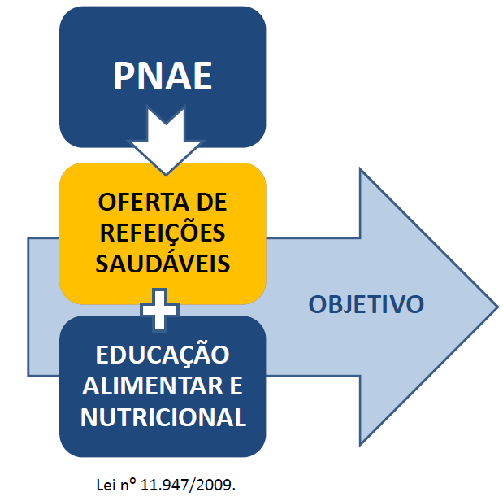
Alimentação Escolar no Brasil
Programa Nacional de Alimentação Escolar (PNAE) – programa pedagógico de promoção de saúde
Crescimento;
Aprendizagem;
Desenvolvimento biopsicossocial;
Rendimento escolar;
Formação de práticas alimentares saudáveis.

Slide 3

Porque é importante a presença do nutricionista no PNAE?
Cardápios de acordo com as normas estabelecidas pelo FNDE
Lei 11947 - Art. 12. Os cardápios da alimentação escolar deverão ser elaborados pelo nutricionista responsável com utilização de gêneros alimentícios básicos, respeitando-se as referências nutricionais, os hábitos alimentares, a cultura e a tradição alimentar da localidade, pautando-se na sustentabilidade e diversificação agrícola da região, na alimentação saudável e adequada.
Planejamento, coordenação e execução de Programas de EAN
Lei 11947/2009 - Art. 17 Inciso III - promover a educação alimentar e nutricional, sanitária e ambiental nas escolas sob sua responsabilidade administrativa, com o intuito de formar hábitos alimentares saudáveis aos alunos atendidos, mediante atuação conjunta dos profissionais de educação e do responsável técnico de que trata o art. 11 desta Lei;
Resolução FNDE no 6/2020 - Art. 14 É de responsabilidade da Seduc, da Prefeitura Municipal e da escola federal, no âmbito de sua respectiva jurisdição administrativa, mediante atuação coordenada dos profissionais de educação e do responsável técnico e demais nutricionistas, a inclusão da educação alimentar e nutricional – EAN no processo de ensino e aprendizagem, que perpassa de maneira transversal o currículo escolar, abordando o tema alimentação e nutrição e o desenvolvimento de práticas e habilidades que promovam modos de vida saudáveis, na perspectiva da segurança alimentar e nutricional.
Lei nº 8234/1991
VII - assistência e educação nutricional em coletividades ou indivíduos, sadios ou enfermos, em instituições públicas e privadas e em consultório de nutrição e dietética;

Slide 4
Porque é importante a presença do nutricionista no PNAE?
Diretrizes do PNAE
Lei nº 11947/2009 - Artigo 2º
I - o emprego da alimentação saudável e adequada, compreendendo o uso de alimentos variados, seguros, que respeitem a cultura, as tradições e os hábitos alimentares saudáveis, contribuindo para o crescimento e o desenvolvimento dos alunos e para a melhoria do rendimento escolar, em conformidade com a sua faixa etária e seu estado de saúde, inclusive dos que necessitam de atenção específica;
II - a inclusão da educação alimentar e nutricional no processo de ensino e aprendizagem, que perpassa pelo currículo escolar, abordando o tema alimentação e nutrição e o desenvolvimento de práticas saudáveis de vida, na perspectiva da segurança alimentar e nutricional.

Slide 5
Responsabilidade Técnica do PNAE
O Nutricionista é o Responsável Técnico (RT) do programa
Lei nº 11947/2009
Art. 11. A responsabilidade técnica pela alimentação escolar nos Estados, no Distrito Federal, nos Municípios e nas escolas federais caberá ao nutricionista responsável, que deverá respeitar as diretrizes previstas nesta Lei e na legislação pertinente, no que couber, dentro das suas atribuições específicas.
Resolução FNDE nº 6/2020
Art. 15. A coordenação técnica das ações de alimentação e nutrição, no âmbito da Seduc, da Prefeitura Municipal e da escola federal, deve ser realizada por nutricionista Responsável Técnico – RT do PNAE vinculado à EEx, respeitando as diretrizes previstas na Lei n° 11.947/2009 e em legislações específicas, dentro de suas atribuições previstas na normativa do CFN.
Art. 56 O FNDE suspenderá o repasse dos recursos do PNAE quando a Seduc e a Prefeitura Municipal:
IV – não tiver cadastrado o Responsável Técnico pelo Programa em Sistema do FNDE, conforme previsto no art. 15, desta Resolução.

Slide 6

Quadro Técnico - PNAE
Nutricionista do Quadro Técnico (QT)
Resolução CFN nº 465/2010
Art. 7º O Quadro Técnico (QT) será constituído por nutricionistas habilitados, que desenvolverão as atividades definidas nesta Resolução e nas demais normas baixadas pelo CFN, em consonância com as normas do FNDE, fazendo-o sob a coordenação e supervisão do responsável técnico, assumindo com este a responsabilidade solidária.

Slide 7
Dados atuais de RT e QT no PNAE
RT- 3626 nutricionistas
Próximo de 60% da necessidade atual
-dificuldades de cadastro no SIGPNAE
- Resolução CD/FNDE Nº 7, de 2 de maio de 2024 - Art. 10 parágrafo 5º (quadriênio)
QT - 2085 nutricionistas
QT Exclusivo na Modalidade Educação Infantil - 97
Total: 5808

Slide 8
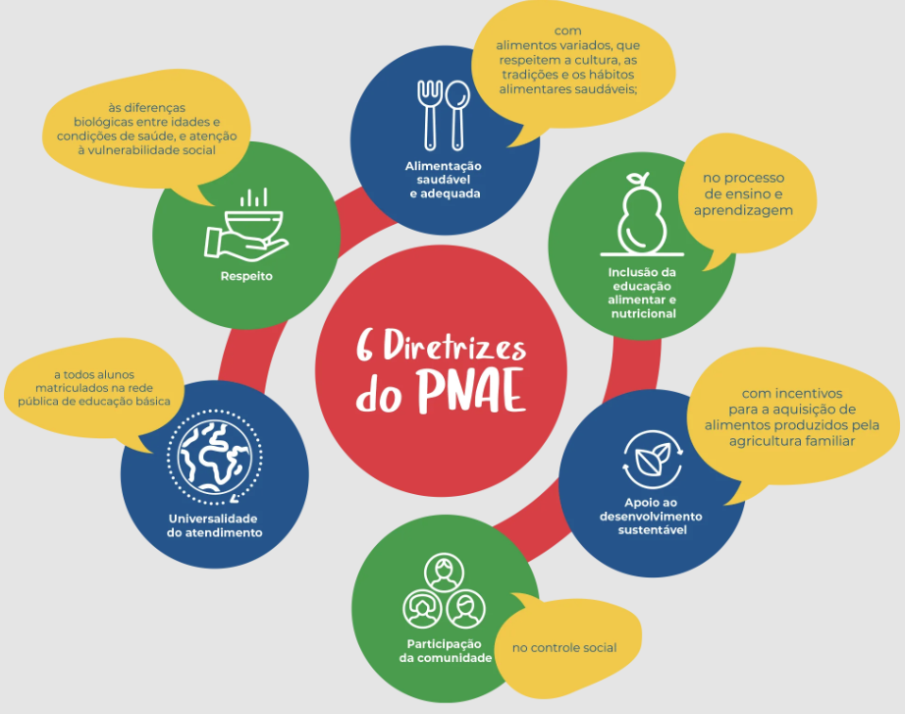
Princípios para as “Diretrizes dos Parâmetros Numéricos Mínimos de RT e QT”
I- Universalidade
II- Equidade
III- Regionalização
IV- Construção Coletiva

Slide 9

Princípios para as “Diretrizes dos “Parâmetros Numéricos Mínimos de RT e QT”
I- Universalidade
Lei nº 11947/2009
II- Equidade
a- Características específicas de cada região;
- condições para redução das desigualdades entre as regiões
b- O direito dos alunos serem atendidos de acordo com suas necessidades alimentares específicas;
c- Cada modalidade de Ensino na Educação Básica exige atenção e planos específicos;
d- Modo de execução do PNAE.

Slide 10

III- Regionalização
a- Extensão territorial - área média / município
8005 km²/mun
719 Km²/mun
4103,2 km²/mun
534,7 km²/mun
463,1 km2/mun

Slide 11
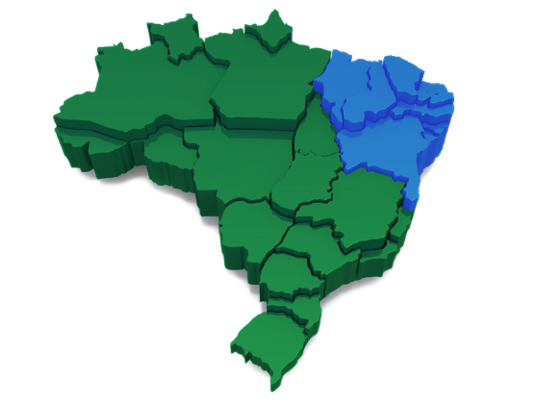
III- Regionalização
b- Territorialização
Diferenças intra-regionais
Nordeste - BA, CE, PI e MA
1163 km²/ município
18,5 escolas rurais/ município
14,4 escolas urbanas/ município
Nordeste - SE, AL, PE, PB e RN
333,6 km²/ município
10,8 escolas rurais/ município
11,5 escolas urbanas/ município

Slide 12
III- Regionalização
b- Territorialização
Mobilidade diferente entre as regiões do país
c- Perfil sócio- demográfico
Porte dos municípios de acordo com o número de habitantes (Classificação IBGE)
Média de escolas rurais
Média de escolas urbanas
Diferenças de disponibilidade econômica entre as regiões
d- Perfil da Insegurança Alimentar diferente nas regiões do país.

Slide 13

IV- Construção Coletiva
Reuniões nutricionistas RT e QT
Reuniões experts
Reunião GT de revisão da Resolução CFN nº 576/2013
11 reuniões com os Regionais
GT de revisão da Resolução CFN nº 465/2010
Plenárias do Conselho Federal de Nutricionistas

Slide 14

Considerações Finais
Impacto da nova regulamentação

Slide 15

Acompanhe as nossas atualizações

Slide 16
Obrigada!
Ana Flávia de Rezende Gomes
Assessora Técnica
Unidade Técnica/CFN
contato@cfn.org.br

